Slide 1
Elbląg dawniej i dziś

Slide 2
Dzieci z Przedszkola nr 19 w Elblągu podczas spacerów wcieliły się w rolę Tropicieli historii.

Slide 3
Na podstawie starych fotografii wyszukiwały miejsca, które do dnia dzisiejszego można zobaczyć w naszym mieście w częściowo zmienionej formie.

Slide 4
Wspólnie w przedszkolu wykonały poster. Efekty ich pracy można zobaczyć w prezentacji.

Slide 5
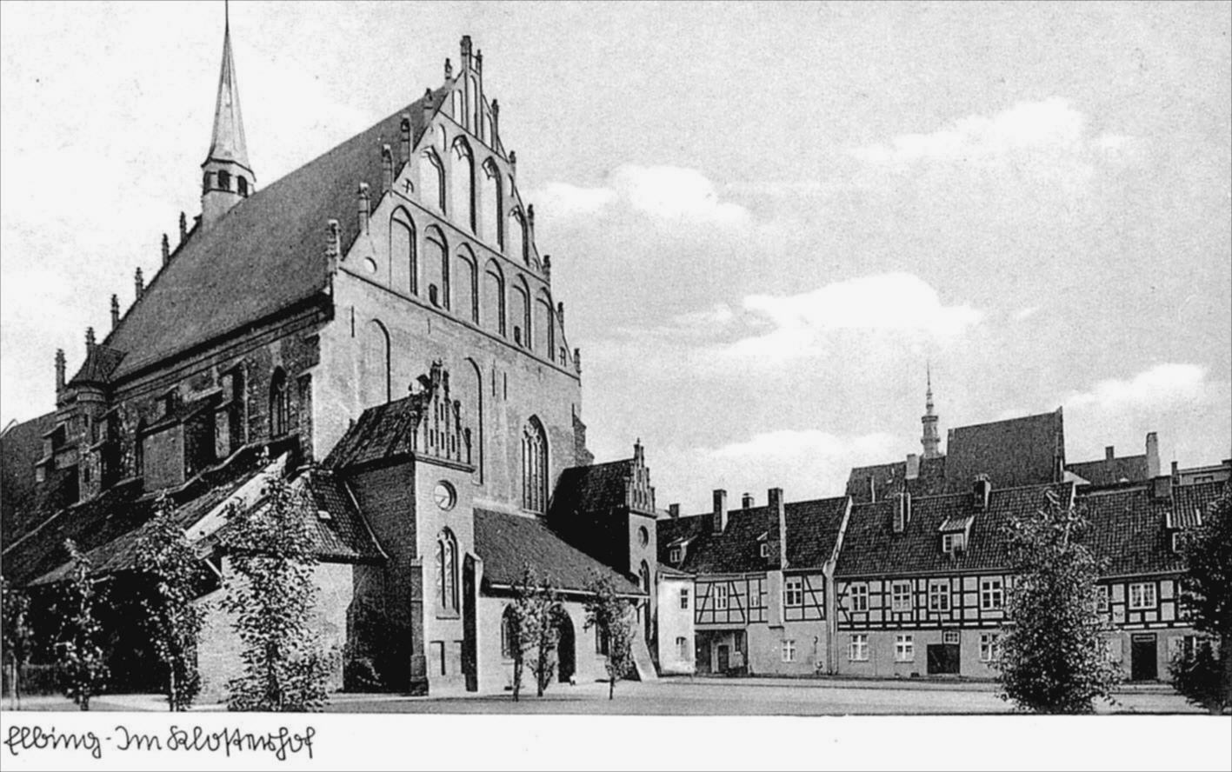
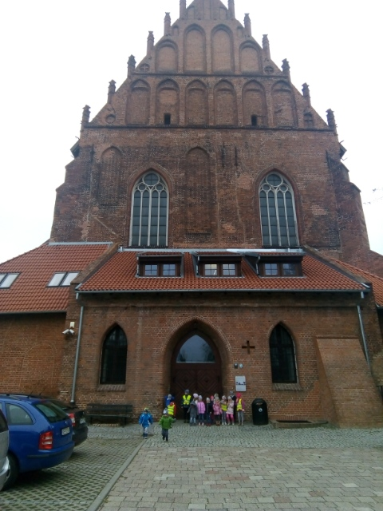
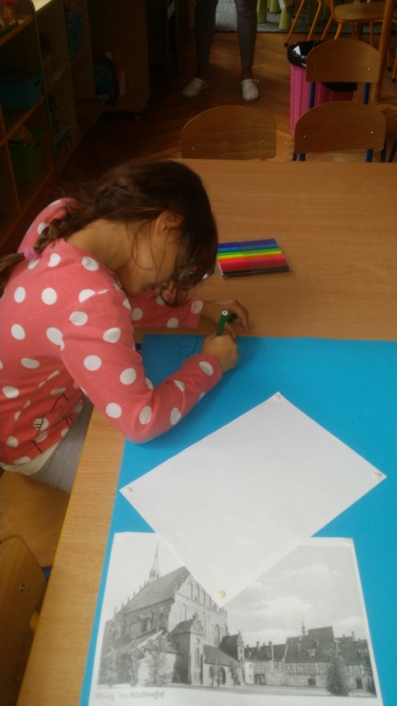
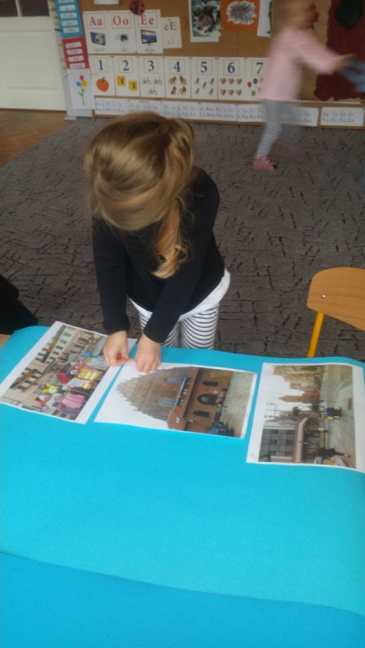
Kościół p.w. Najświętszej Marii Panny
Obecnie Galeria EL

Slide 6
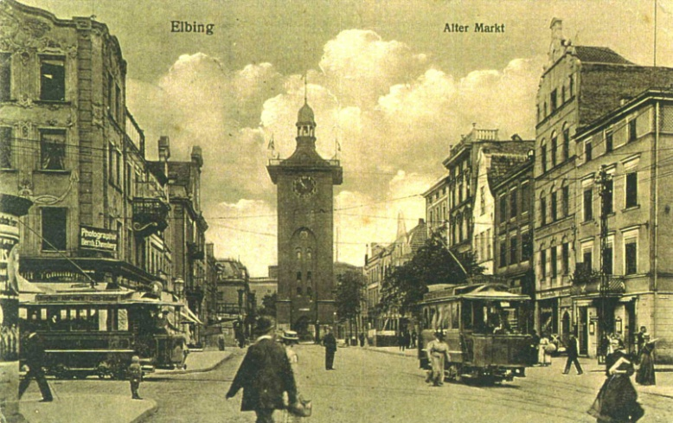
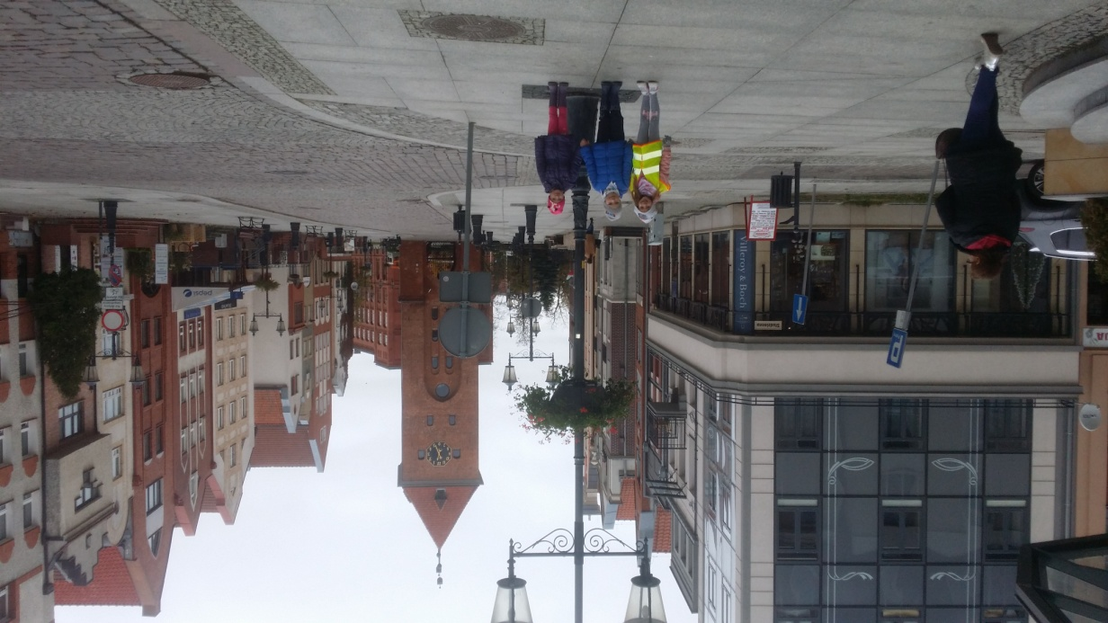
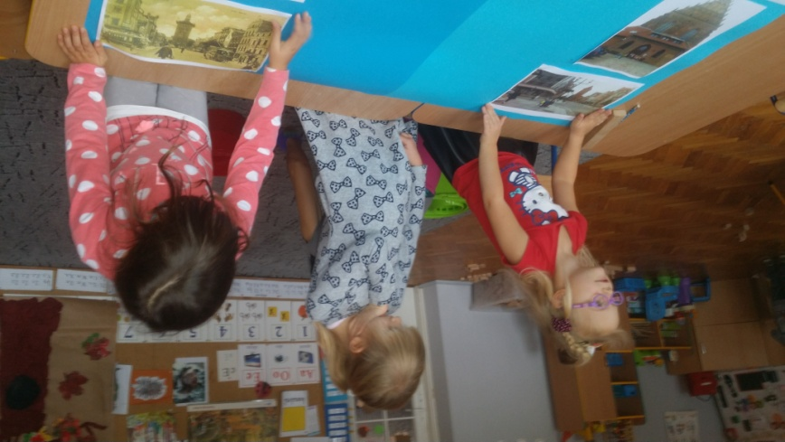
Ulica Stary Rynek
Ulica Stary Rynek 100 lat temu
Ulica Stary Rynek obecnie

Slide 7
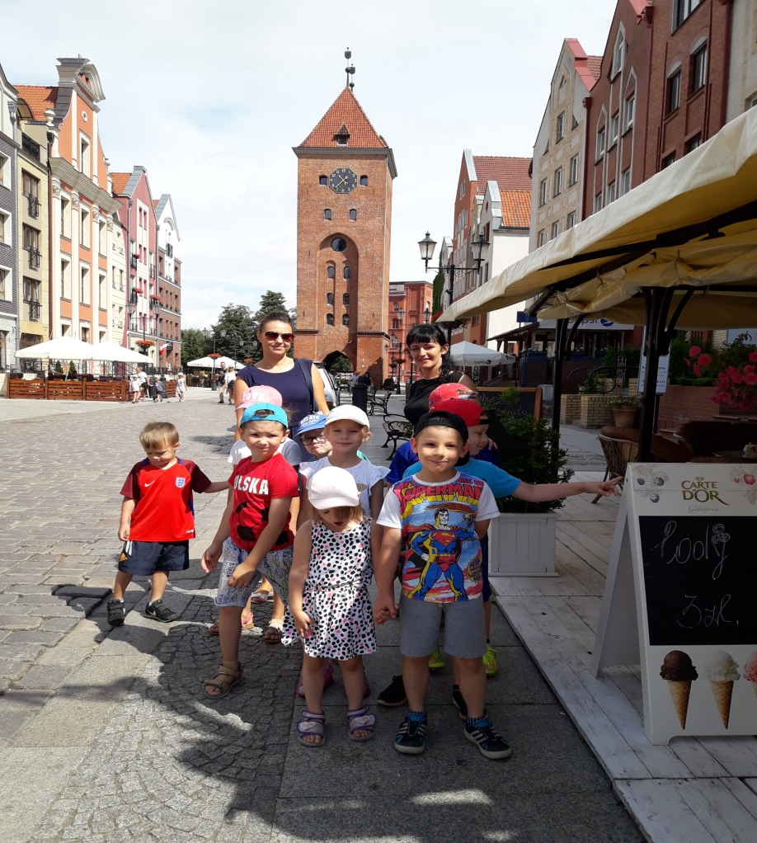
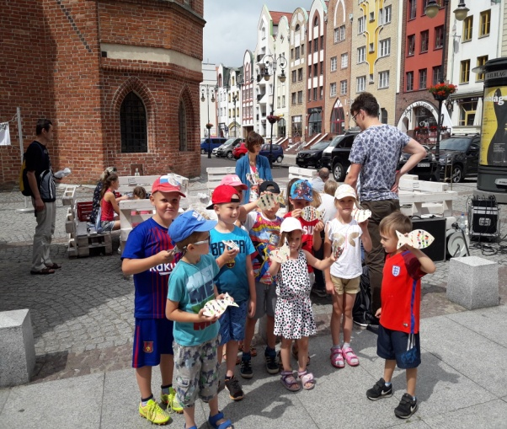
Ulica Stary Rynek obecnie

Slide 8
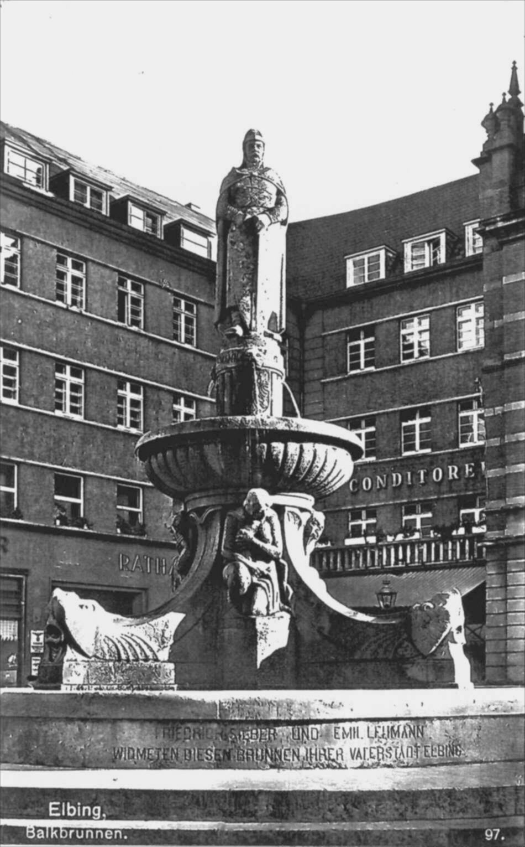
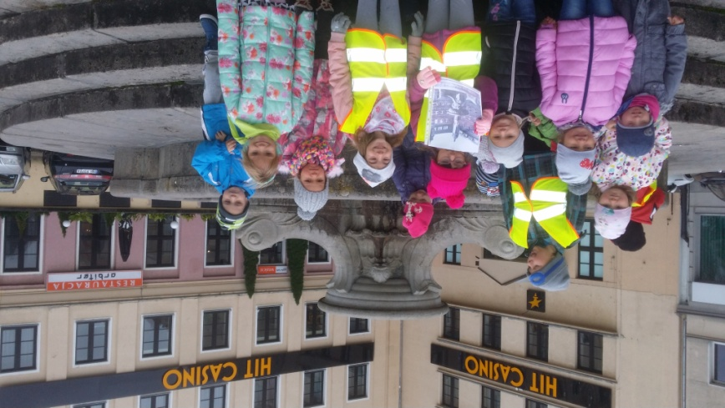
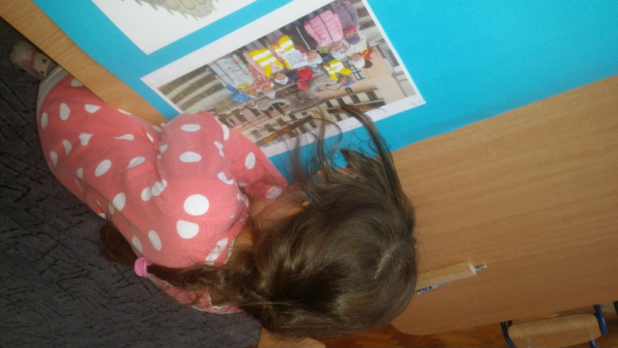
Fontanna na Placu Słowiańskim – pomnik Hermanna Balka założyciela miasta
Obecnie

